Slide 1

Algemene Ledenvergadering Vakgroep ONG
WELKOM!
4 juni 2024

Slide 2
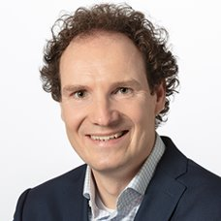
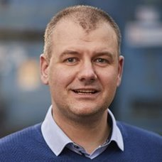
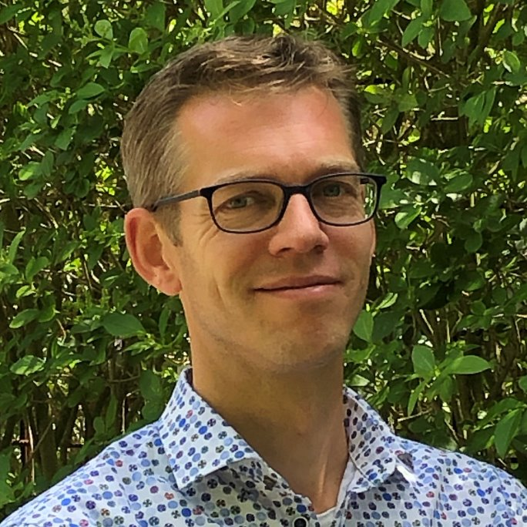
Bestuurssamenstelling Vakgroep ONG (1)
Marloes Kooijmans vertrokken vanwege functie elders --> vacature
Rolf te Velde bereid gevonden om de rol van secretaris op zich te nemen
Guido van Tongeren benoemd als vice-voorzitter
Ter opvulling vacature Marloes Kooijmans (Heijmans) heeft Jasper Besselink (Heijmans) zich aangediend. Bestuur draagt hem voor als opvolger van Marloes Kooijmans
Geen andere kandidaten – ALV akkoord?
Bestuur wil graag dat vertegenwoordigers van Y-ONG zitting nemen in of betrokken willen zijn bij het Bestuur van de Vakgroep
Harold Lever zal het voorzitterschap per 1 juli 2025 (na 8 jaar) neerleggen
Bestuur wil als opvolger weer een externe, onafhankelijke voorzitter zoeken. DB-BNL akkoord

Slide 3
Agenda
14:00 – 14:05 uur: Opening, vaststellen agenda, mededelingen
14:05 – 15:00 uur: Vakgroepzaken
15:00 – 15:45 uur: Visie op gasinfra tot aan 2050 door Jarig Steringa van Gasunie
15:45 – 16:15 uur: Pauze
16:15 – 16:30 uur: Actualiteiten BNL door Jelmer Alberts of Guido van Tongeren
16:30 – 17:00 uur: Stand van zaken en vooruitblik WKI-strategie door Peter Blesgraaf
17:00 – 17:30 uur: Borrel
17:30 – 19:00 uur: Barbecue

Slide 4
2. Vakgroepzaken
Stavaza uitvoering Jaarplan 2024
Verantwoording vakgroepfinanciën en decharge Bestuur (2023)
Bestuurssamenstelling
Wijziging Statuten Stichting BoBo
Vakgroepactiviteiten
Notulen 17 november 2023
W.v.t.t.k/rondvraag

Slide 5
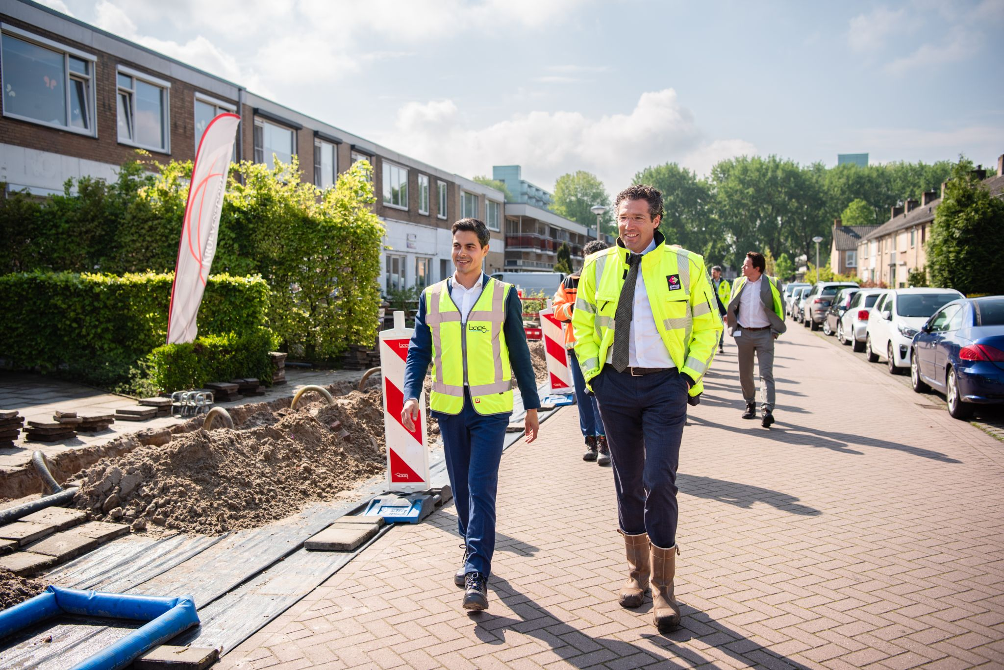
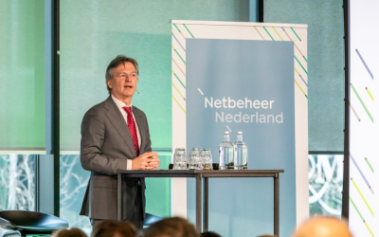
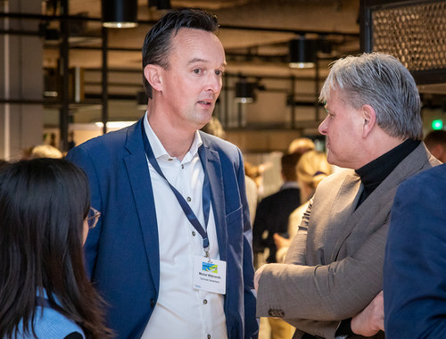
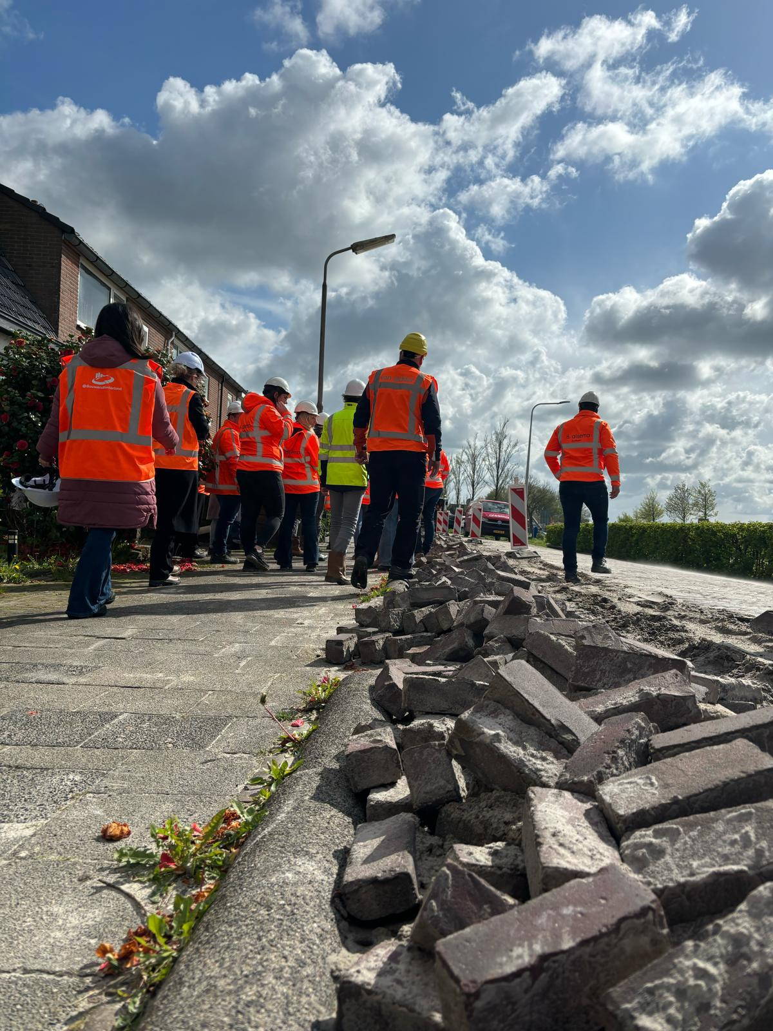
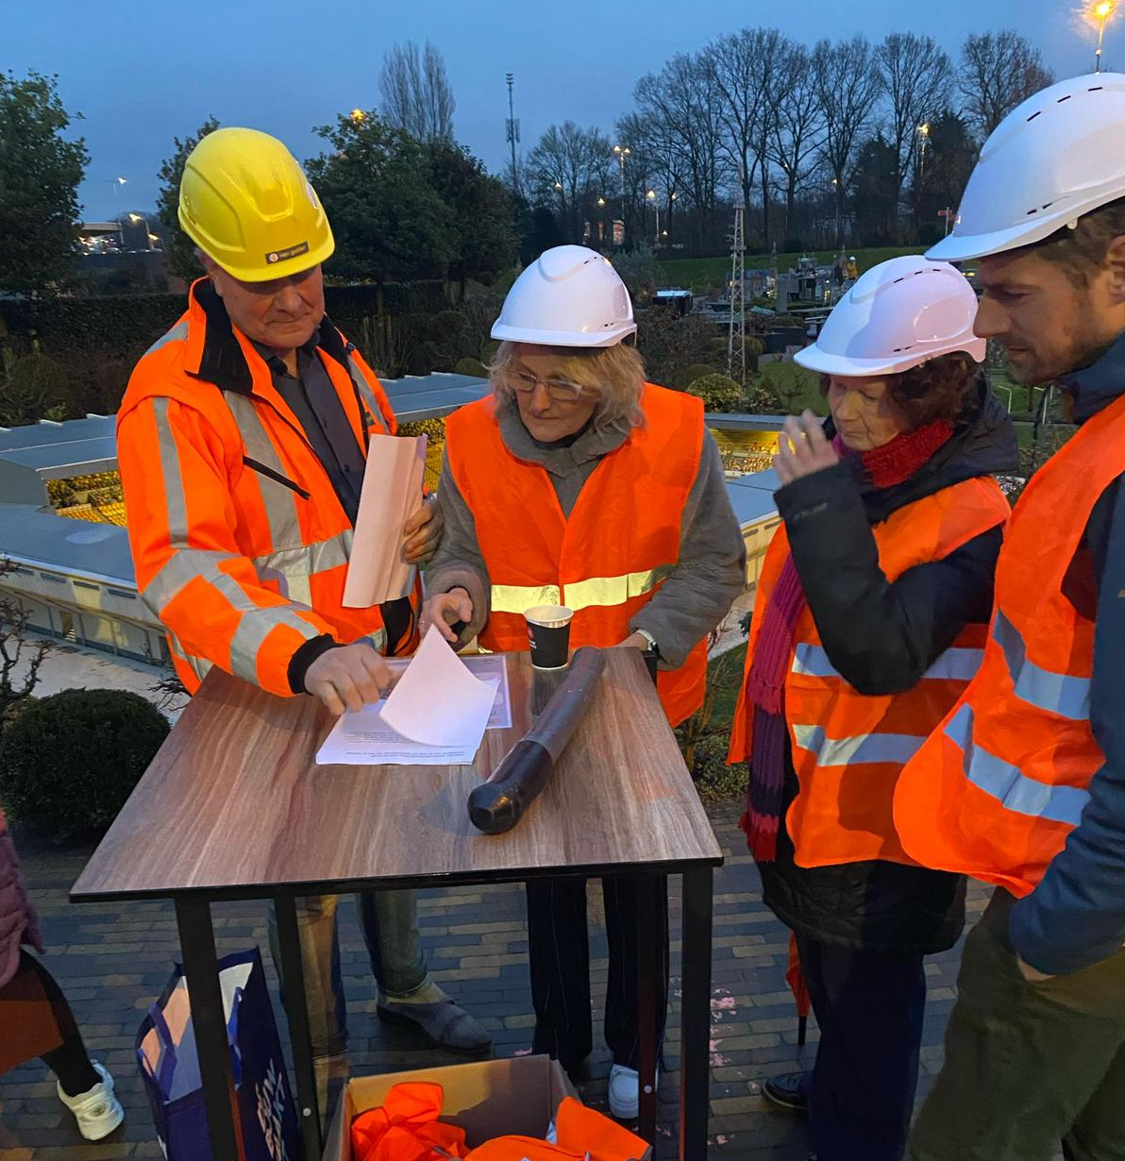
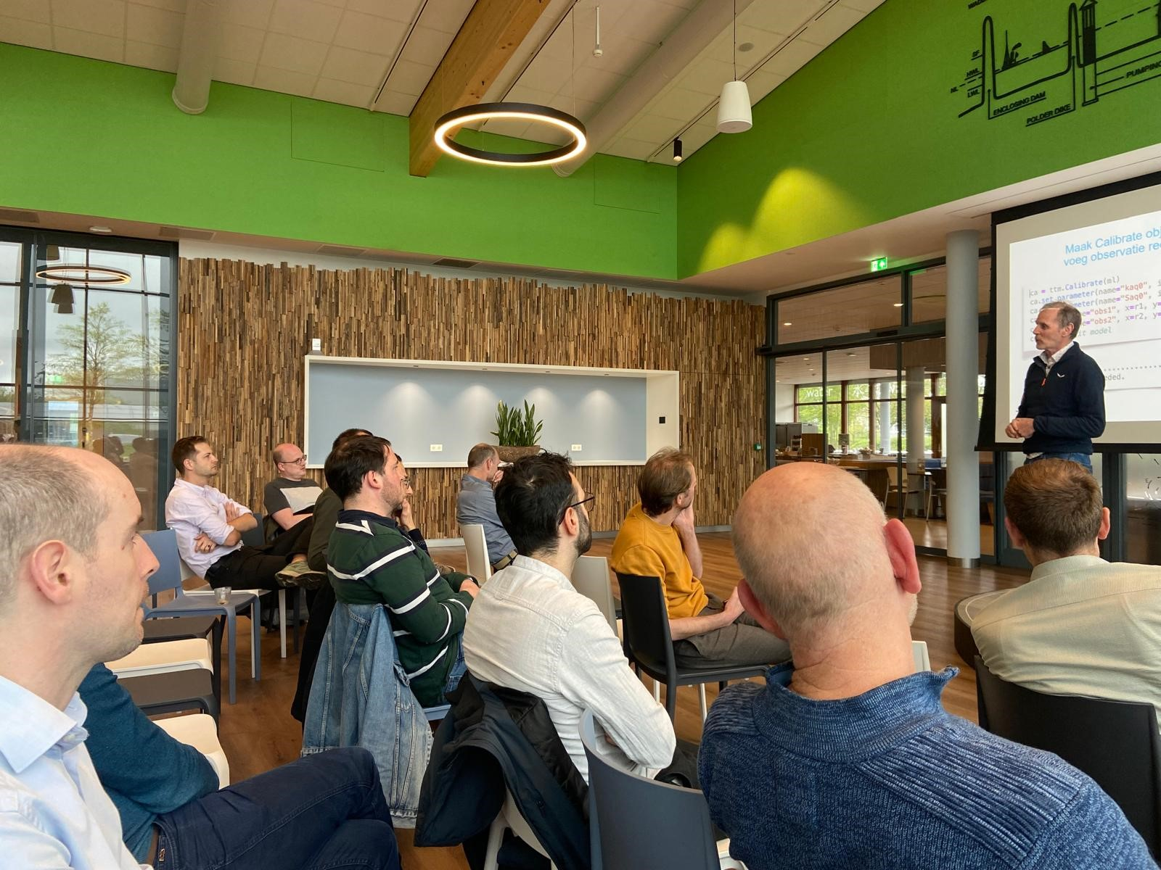
Het leeft!
ONG STAAT OP DE AGENDA!

Slide 6
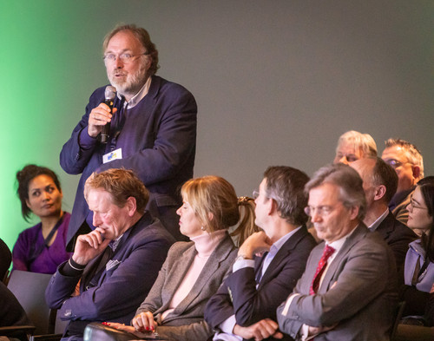
Uitvoeringsakkoord
Investeringsplannen 2024
Nationale Uitvoeringsagenda (NUA)
Uitvoeringsakkoord NUA (NBNL/BNL/TNL)
Randvoorwaarden
Partnerschap
Arbeidscapaciteit*
Innovatie verduurzaming digitalisering
Financiën/indexering*
Opgaven
LS buurtaanpak
MS gebiedsaanpak
KSZA

Slide 7
… en BNL-breed
Highlights:
Aansluittermijnen klein- en grootverbruik en prioritering transportaanvragen
29 februari 2024: Webinar netcongestie en aansluitproblematiek
Emissieloos bouwen en laadinfra op de bouwplaats
Lowlights:
Zzp-ers
Handhaving DME/roetfilters
Rijbewijs B voor elektrische bestelbusjes
CSRD-duurzaamheidsrapportages

Slide 8
Boren en bemalen
Conform Jaarplan bezig met het ontwikkelen van een plan om de bronbemalingsbedrijven (en grondboorbedrijven) beter te organiseren, te positioneren en te profileren.
Meest kansrijke insteek: bronbemalingsbedrijven (en grondboorbedrijven) kunnen met hun expertise de bouw- en infrasector helpen om, ondanks de eisen vanuit de Kaderrichtlijn Water (KRW) door te kunnen bouwen!
Daarom hen zo vroeg mogelijk (al bij aanbesteding, ontwerp) betrekken, ook door (hoofd)aannemers!
Deze insteek zal het meeste draagvlak genereren en fondsen ontsluiten.
Wordt deze zomer uitgewerkt.
PLAATJE!!

Slide 9




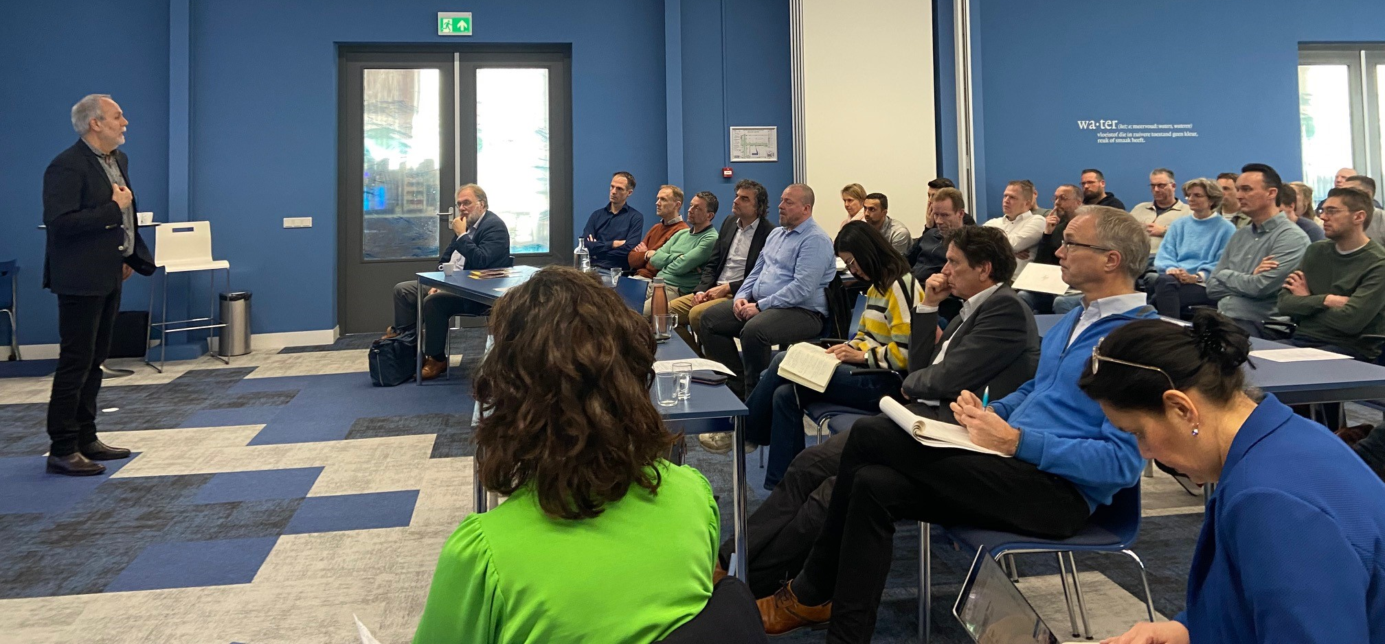

Veiligheid
Highlights
Commissie veiligheid: deelnemers vertegenwoordigen BEI/VIAG/KIAD/VEWA/GVAD/sleufloos
VIAG: - meer gasloos werken vastgelegd in VWI’s per 15 april 2024 o.a. Tijdelijke Boorgat Afsluiting - VWI Selecteren
BEI: - RAVO-G en vlekkenkaart - Compacte Aansluit Module (CAM)
KIAD: Flexibiliteit datum 1 januari 2025
GVAD: ondertekening en betrokkenheid Telco’s waardoor nu gezamenlijke focus
SVWAW: website met incidenten en toolboxen
Platform veilig sleufloos: gelanceerd (NSTT)
GVE: bijeenkomsten
Lowlights
BEI&VIAG: ontwikkeling meer gas en spanningsloos werken per netbeheerder ipv landelijk
KIAD: verloopt traag, nog geen product owner
Asbestregelgeving: Europesche regelgeving – heroriëntering voor behoud ingezette weg
Bemensing: o.a. commissie veiligheid - voorzitter

Slide 10
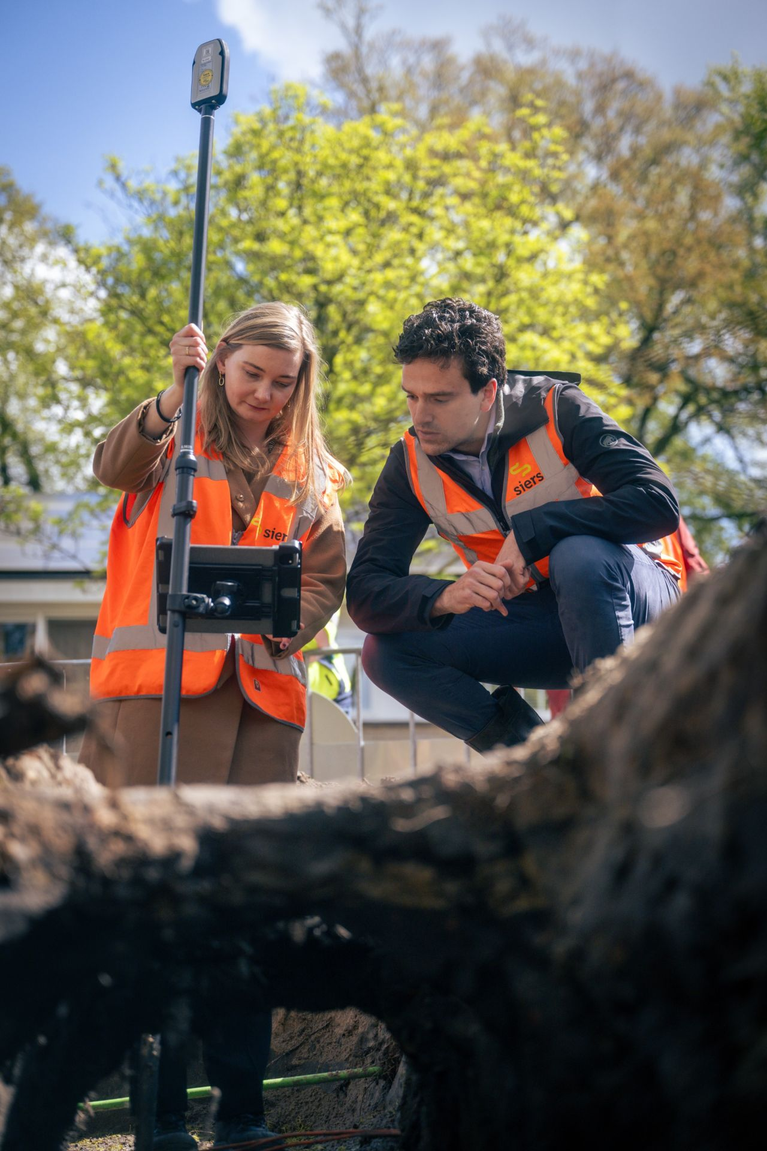
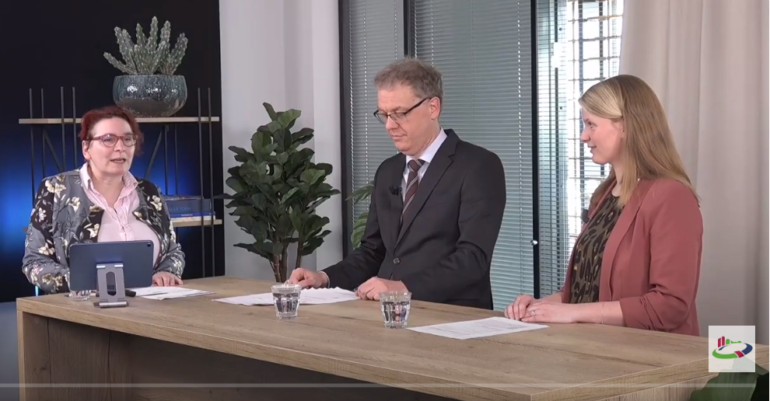
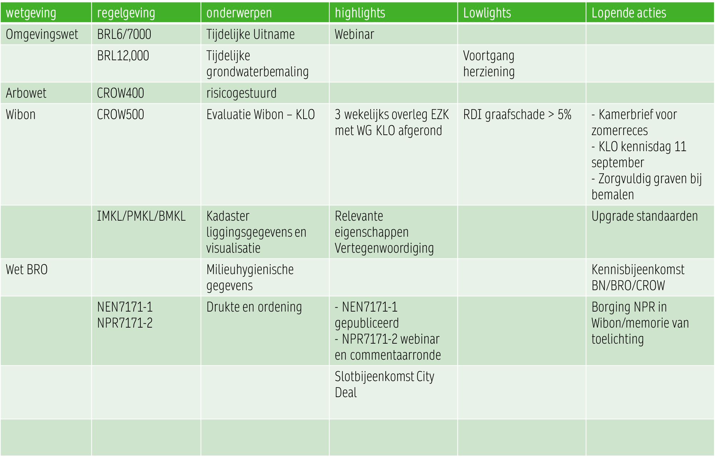
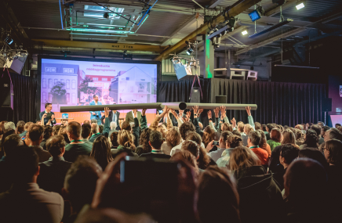
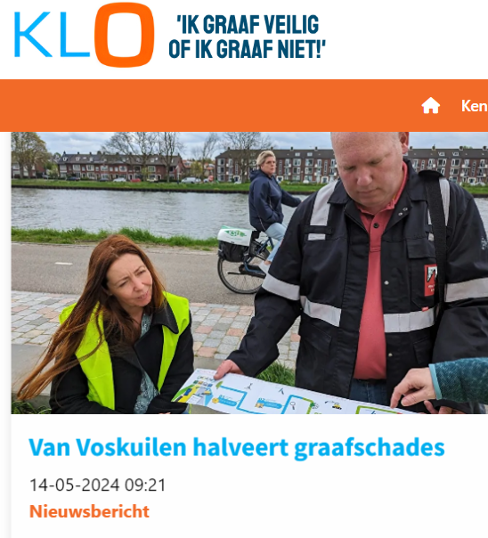
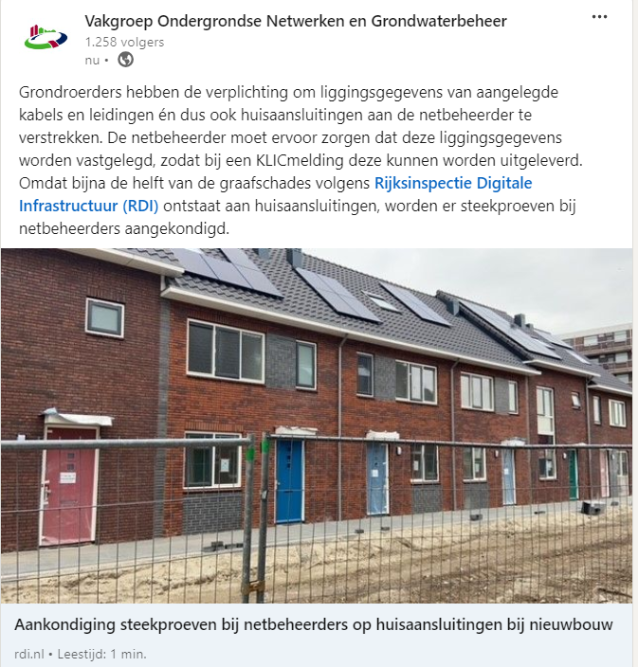


Bodem

Slide 11


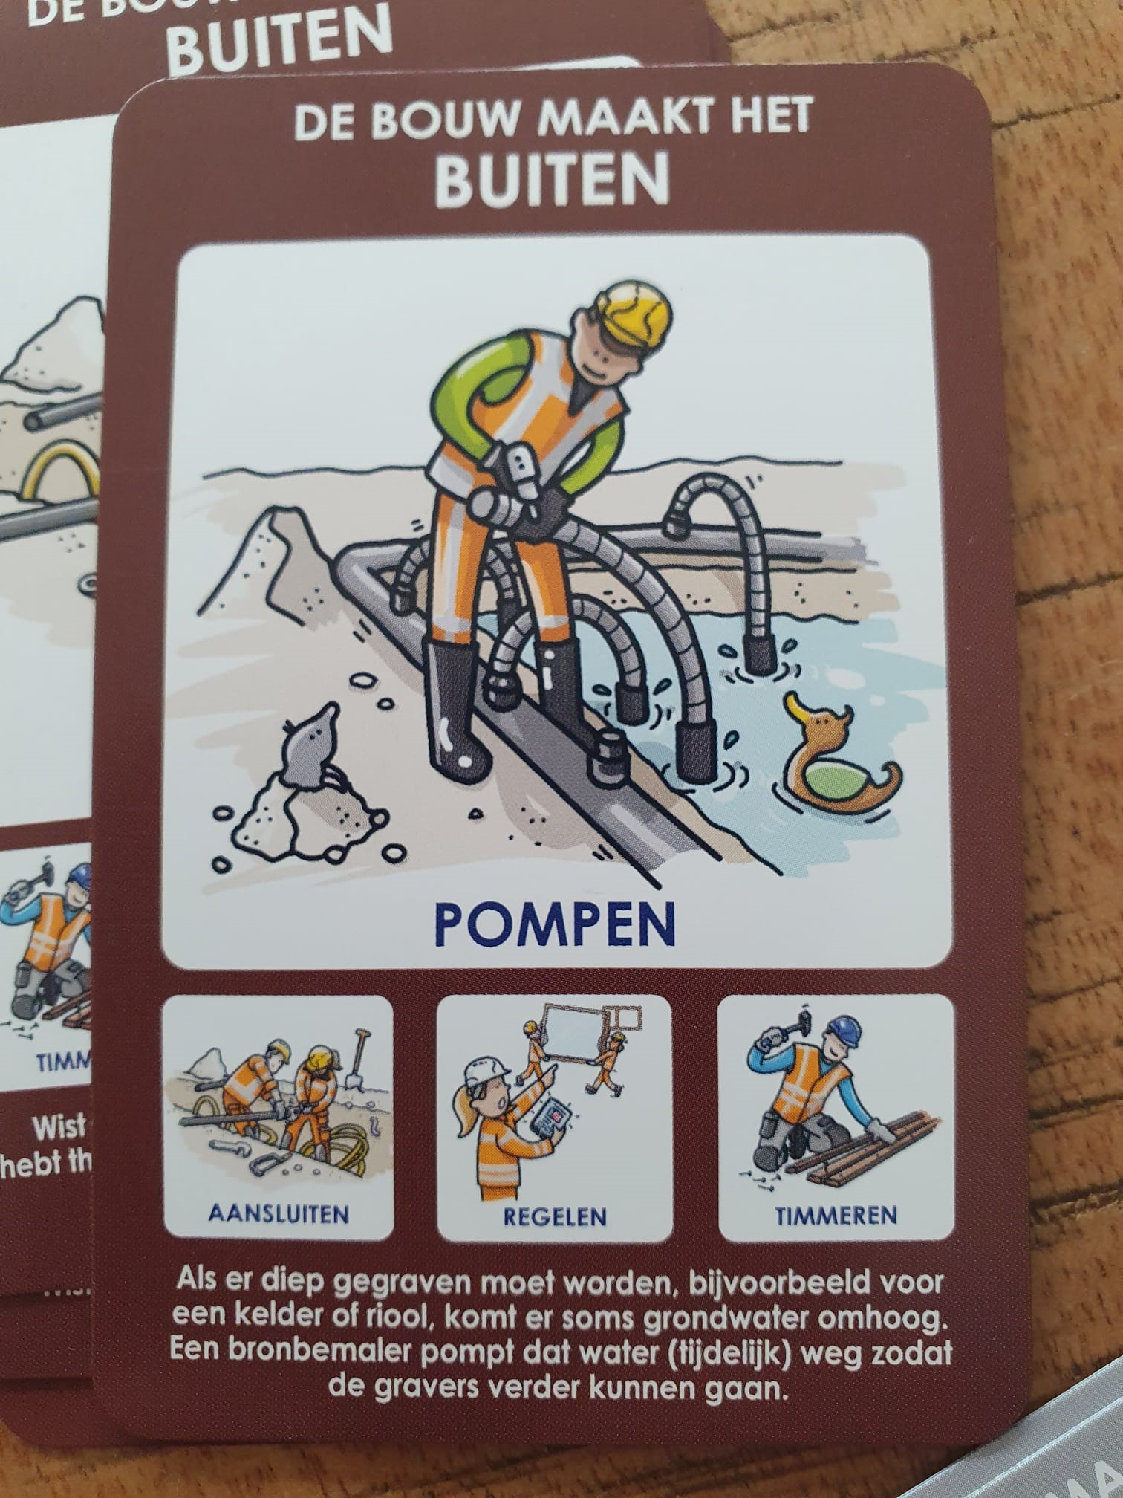
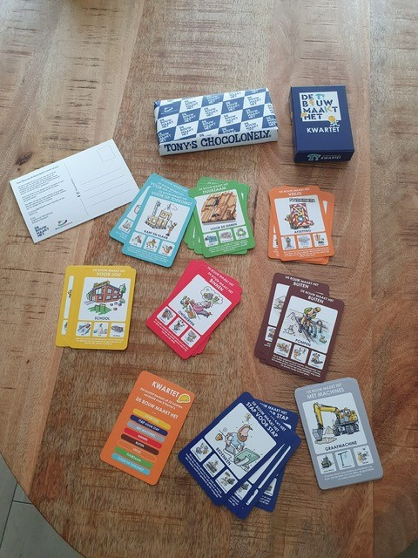
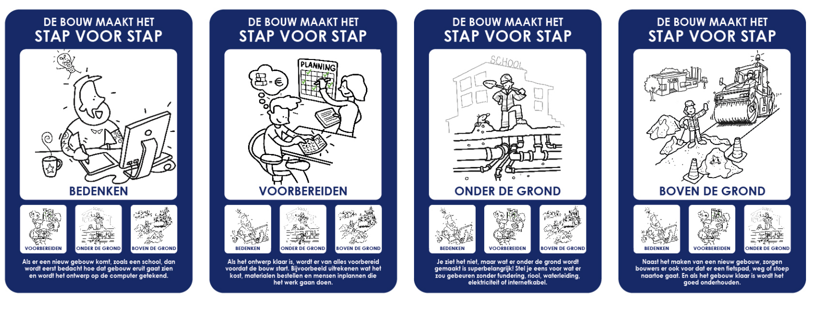
Onderwijs en Arbeidsmarkt
Subsidies: Leven lang ontwikkelen en Leerloopbaanpaden, incl. opleidingen
Vernieuwde opleidingen boormeester/bronbemaler
Verbreden Coördinator Grondwatertechniek
debouwmaakthet.nl/opschool (kwartet)

Slide 12
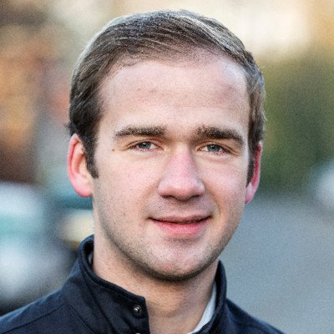
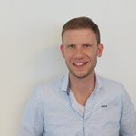
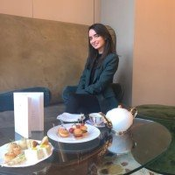
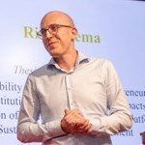
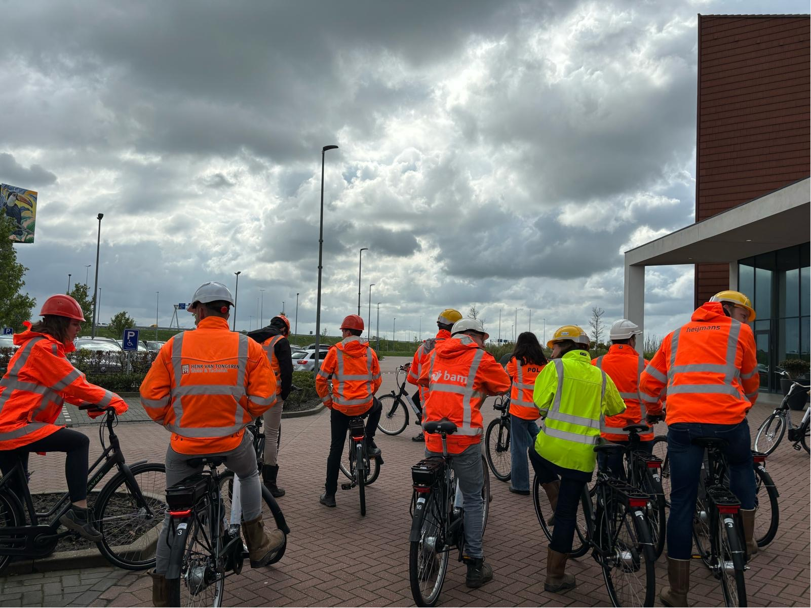

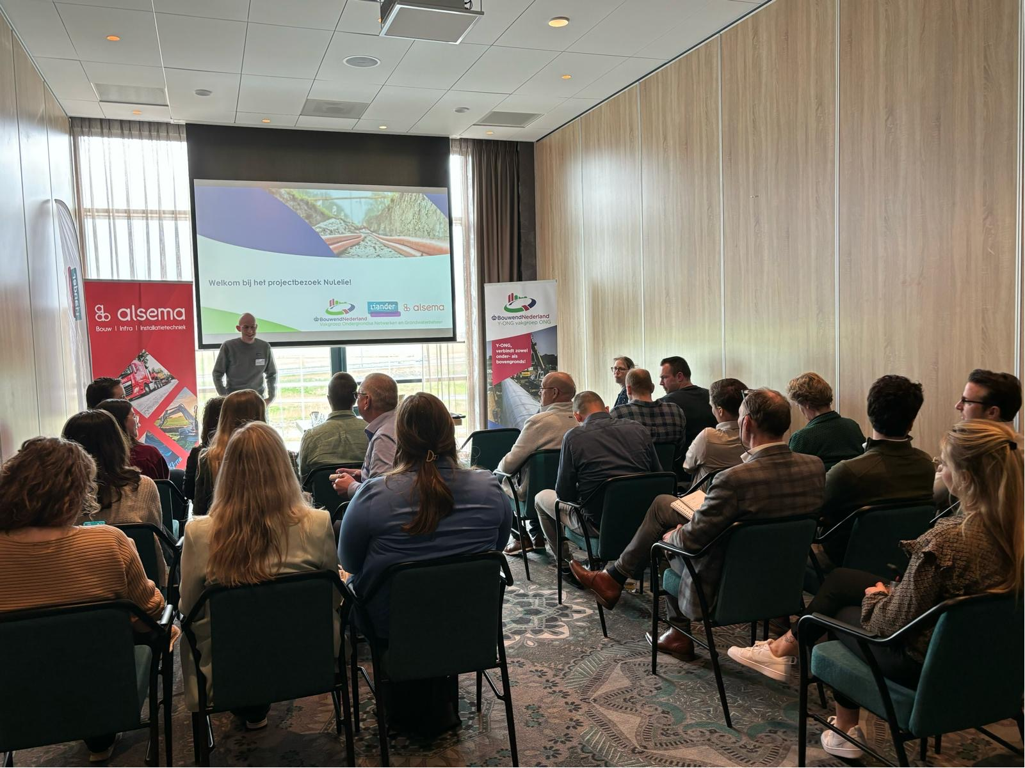
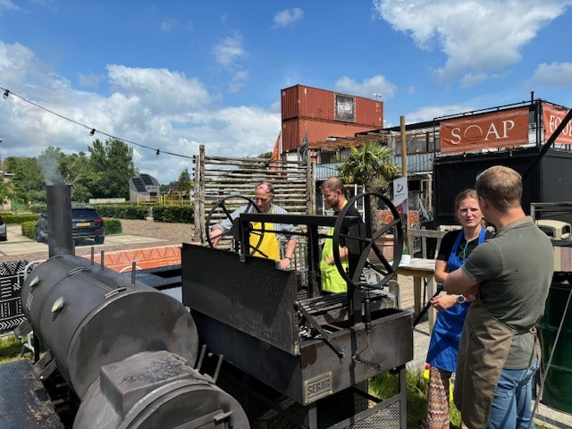
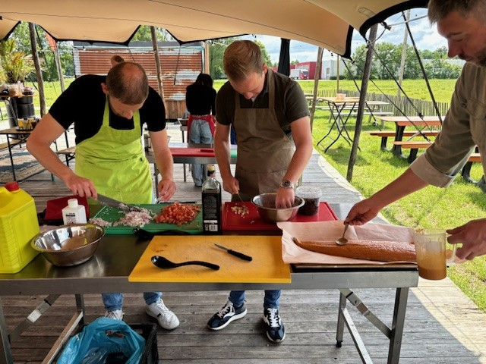
Y-ONG
Jongerengroep van de Vakgroep (ambassadeurs)
Nieuw bestuurslid: Robin Versluis (Heijmans)
Y-ONG in bestuur Vakgroep
Nieuwe leden? Meld ze aan.
Promotievideo Y-ONG

Slide 13
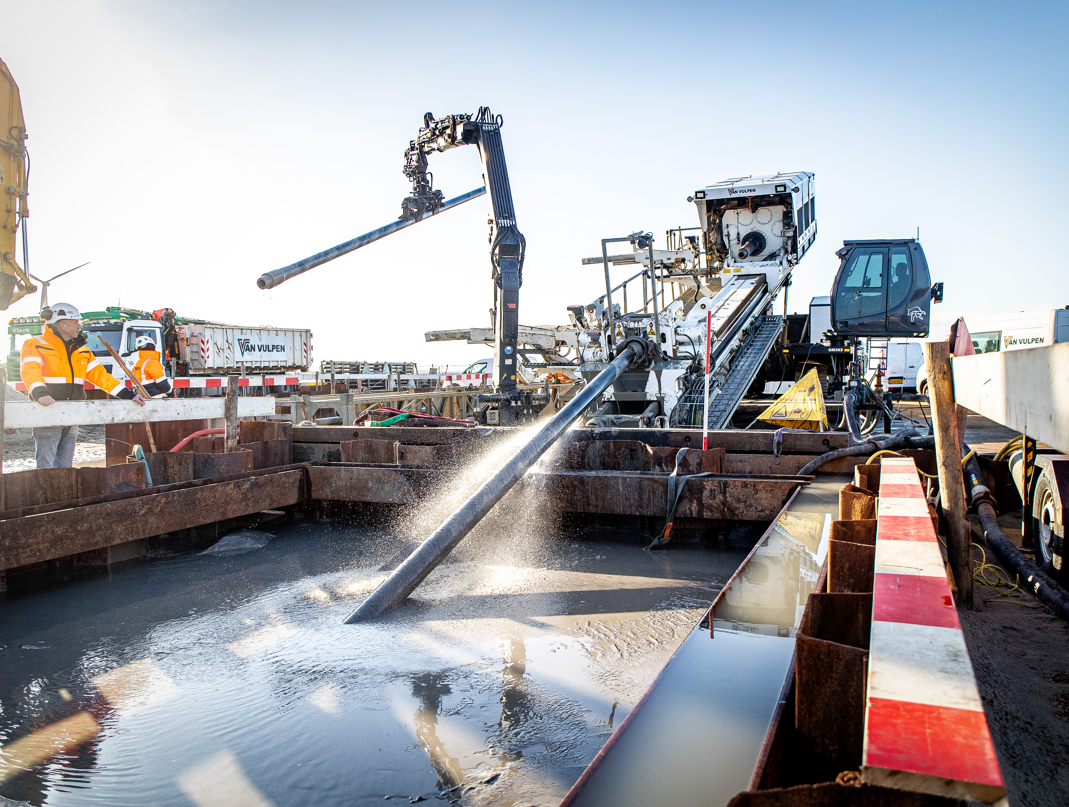
Stichting CKB
Werkgroep bezig met verruiming van de Opleidingstabel
Klankbordcommissie Sleufloze Technieken herijking Processen en opleidingseisen (bijlage 1 en 2)
Veel animo diverse CKB-trainingen
Diverse nieuwe en kleinere certificaat-houders met specialisaties

Slide 14
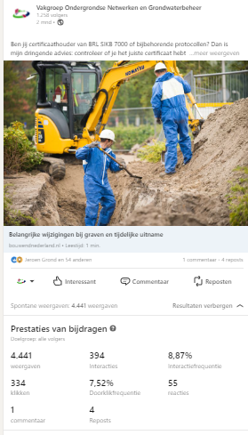
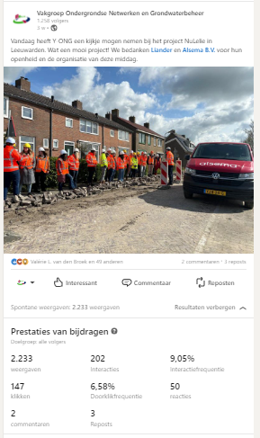

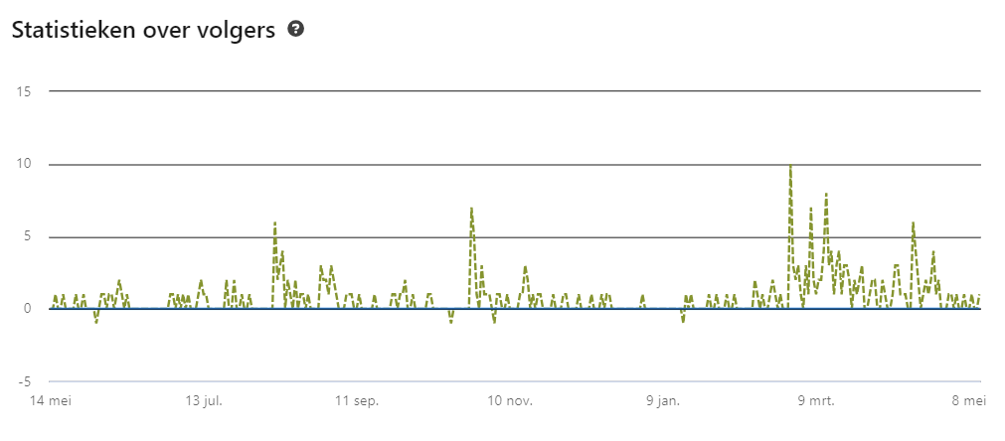
LinkedIn is de nieuwe nieuwsbrief
Lancering nieuw samenwerkingsplatform Bouwend Nederland, ook voor de vakgroep ONG
Publicaties met als doel kennisdeling en inspiratie op website
LinkedIn delen van publicaties elke dinsdag en doorlinken relevante en actuele berichten van anderen (momentum)
Groei aantal volgers sinds actief elke dinsdag publiceren
Stoppen met nieuwsbrief
Maandelijks voortgangsrapportage
MSTeams

Slide 15
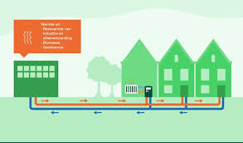
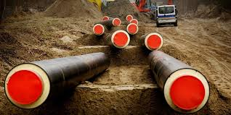
Warmte (WKI/O)
Komt Peter Blesgraaf later vanmiddag uitgebreid op terug

Slide 16

Verantwoording Financiën 2023 (1)
Inkomsten | Begroting 2022 | Realisatie 2022 | Begroting 2023 | Realisatie 2023 | Begroting 2024
Positief saldo vorig jaar |  |  |  | 58.931
Contributie inkomsten | 610.000 | 777.359 | 700.000 | 825.047 | 850.000
Kosten contributie inkomsten
Vergoeding CKB secretariaat | 30.000 | 30.603 | 30.000 | 31.521 | 40.000
Vergoeding CKB secretariaat 2021 |  |  |  | 27.665
Eigen bijdrage activiteiten
Bijdrage MJP Duurzaamheid Nikki |  |  |  | 13.600
Bijdrage Stichting BoBo | 120.000 |  | 100.000 | - | 119.500
Totaal inkomsten | 760.000 | 807.962 | 830.000 | 956.764 | 1.009.500
Uitgaven | Begroting 2022 | Realiatie 2022 | Begroting 2023 | realisatie 2023
Huisvesting
Facilitair | -10.000 | -12.509 | -10.000 | -8.819 | -12.000
Bestuur | -95.000 | -127.576 | -145.000 | -153.801 | -160.000
ALV | -20.000 | -4.629 | -10.000 | -5.038 | -6.000
Informele avond | -25.000 | -276 | -30.000 | -39.430 | -30.000
Y-ong |  |  | -15.000 | -5.111 | -10.000
Jaardiner | -70.000 | -58.620 | -70.000 | -68.762 | -70.000
Subsidie BoBo jaardiner | 40.000 |  | 40.000 | 39.466 | 40.000
Netto kosten jaardiner | -30.000 | -58.620 | -30.000 | -29.296 | -30.000
Excursie
Personeel | -550.000 | -483.107 | -550.000 | -551.871 | -612.500
Sectorkosten | -50.000 | -54.725 | -150.000 | -149.010 | -129.000
Subsidie BoBo sectorkosten | 40.000 |  | 130.000 | -
Netto sectorkosten | -10.000 | -54.725 | -20.000 |  | -129.000
Totaal overige (ex BOBO subsidie) | -20.000 | -12.842 | -20.000 | -14.388 | -20.000
Totaal uitgaven | -760.000 | -754.284 | -830.000 | -956.764 | -1.009.000
 |  |  |  | -996.230
Winst / verlies | - | 53.678 | - | - | -

Slide 17
Verantwoording Financiën 2023 (2)
Consequenties Stichting BoBo | Budget 2022 | Realisatie 2022 | Budget 2023 | realisatie 2023 | budget 2024
Doelsubsidies BoBo | -
Bijdrage Stichting BoBo | 120.000 |  | 100.000 | - | 119.500
Subsidie BoBo jaardiner | 40.000 |  | 40.000 | 39.466 | 40.000
Subsidie BoBo sectorkosten | 40.000 |  | 130.000 | - | 80.000 | stroomversnelling en Stichting Warmte Netwerk
Subsidie BOBO opleidingen
Subsidie BOBO markt
Subsidie BoBo techniek | -
Subsidie BOBO grondwater |  | 10.000
Subsidie BoBo communicatie | -
Totale subsidie | 200.000 | 10.000 | 270.000 | 39.466 | 239.500

Slide 18


Decharge Bestuur over 2023
Financiële commissie op 10 april 2024 akkoord gegaan met verantwoording over het in 2023 gevoerde financiële beleid. Zie stukken.
Decharge?

Slide 19

Bestuurssamenstelling Vakgroep ONG (2)
Bestuur gaat op zoek naar een opvolger
Wil daar onder andere een recruitment bureau voor inschakelen
Maar ook leden uitnodigen om daar suggesties voor te doen
Profiel nieuwe voorzitter:
Extern, onafhankelijk, niet werkzaam bij één van de lidbedrijven; de hele sector kunnen aanspreken en vertegenwoordigen
Gedegen kennis van de ONG-sector (ook technologisch en financieel-economisch)
Gezaghebbend, ook in het bedenken van het vinden van draagvlak voor verandering/vernieuwing
Netwerker, verbinder én soms ook breekijzer (zowel naar binnen als naar buiten)
Trekker/gangmaker/boegbeeld/in de schijnwerper
Ten minste 3 dagen per week beschikbaar

Slide 20
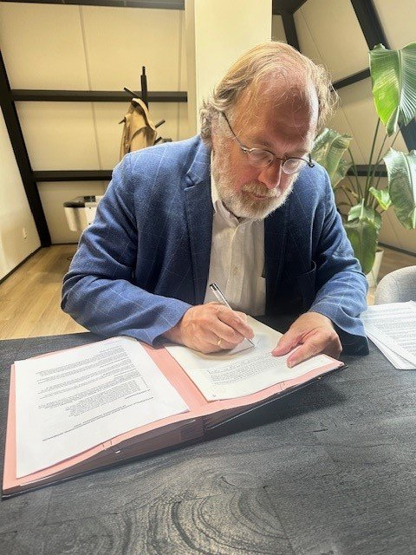
Opheffing Vereniging BoBo en wijziging statuten Stichting BoBo
Vereniging BoBo
conform eerdere besluiten (6 juni en 17 november 2023) opgeheven per 15 mei 2024
Veroorzaakte onnodig veel bestuurlijke drukte en dubbelling
Stichting BoBo
Gaat door. Taak: beheer vermogen van de voormalige Vereniging BoBo, waaronder subsidieaanvragen en –toekenningen aan de Vakgroep ONG.
Statuten aangepast:
  Geen rol meer voor de Vereniging BoBo. Bestuur Stichting beslist in principe autonoom, maar informatieplicht naar de Vakgroep ONG en Vakgroep ONG heeft voordrachtrecht bestuursleden. Bestuur vooralsnog en bij voorkeur identiek aan dat van de Vakgroep ONHG
  Gemoderniseerd (WBTR-proof gemaakt)
  Verplichte accountantscontrole is vervangen door een samenstellingsverklaring

Slide 21
Financiële resultaten BoBo
Zowel 2022 als 2023 zijn met een positief resultaat afgesloten.
In beide jaren is een beperkt beroep gedaan op subsidie: in 2022 is 10 kEuro besteed aan het project van Deltares voor bronbemaling; in 2023 is 40 k bijgedragen aan de ledencontactavond.
Alle andere kosten van de vakgroep worden gedekt uit de contributies.
De organisatiekosten zijn kosten beleggingsadvies, accountant en kantoorkosten.
Voor komende jaren zijn weer meer subsidies toegekend (zie verder op in de presentatie)

Slide 22
Belegginsresultaten BoBo
Na een minder jaar in 2022 is 2023 een goed beleggingsjaar geweest.
Tegelijk is er maar een beperkt beroep op de middelen van BoBo gedaan, door goede contributie-inkomsten en op een aantal punten meevallende uitgaven van de vakgroep in 2022 (het tekort van 2022 wordt in 2023 bijgepast door BoBo aan BNL).
In de jaarrekening is 2022 wel een goed jaar door een herwaardering van de beleggingen (van inkoopwaarde naar marktwaarde)

Slide 23
We beleggen via duurzaam vermogensbeheer
Tot een paar jaar terug zaten we als BoBo zelf aan de knoppen in de keuze van beleggingen.
Tegenwoordig beleggen we via ABNAMRO met een duurzaam beleggingsmandaat, en een matig offensief profiel. In de praktijk betekent dat rond de ruim 50 % in aandelen en verder obligaties.
In de praktijk is het vermogen in Euro’s bijna constant (gemiddeld over meerdere jaren gebruiken we evenveel geld als er rendement gemaakt wordt); alleen is een paar Mio nu minder waard dan een paar jaar geleden

Slide 24
Toegekende subsidies BoBo
Subsidie nummer | Projectomschrijving | Bedrag (€)
subs-2024-001 | Ledencontactavond 2023 | 40.000
Subs-2024-002 | Algemene ondersteuning vakgroep | 119.500
Subs-2024-003 | Stroomversnelling 2026/2027 | 50.000
Subs-2024-004 | Stichting Warmtenetwerk 2024-2027 | 120.000
Totaal bedrag |  | 325.500
Elk jaar vraagt de vakgroep subsidie aan bij Stichting BoBo.
Standaard is dat een subsidie voor het eventuele exploitatietekort van de vakgroep en voor de ledencontactavond.
Daarnaast is nu ook subsidie aangevraagd en toegekend voor de ondersteuning van Stichting Warmtenetwerk en het opleidingsinitiatief Stroomversnelling

Slide 25
BoBo subsidie: Warmtenet werkt aan professionalisering
En dat is hard nodig ook: de warmtemarkt kan wel een impuls gebruiken.
Zie ook het verhaal van Peter later vanmiddag

Slide 26
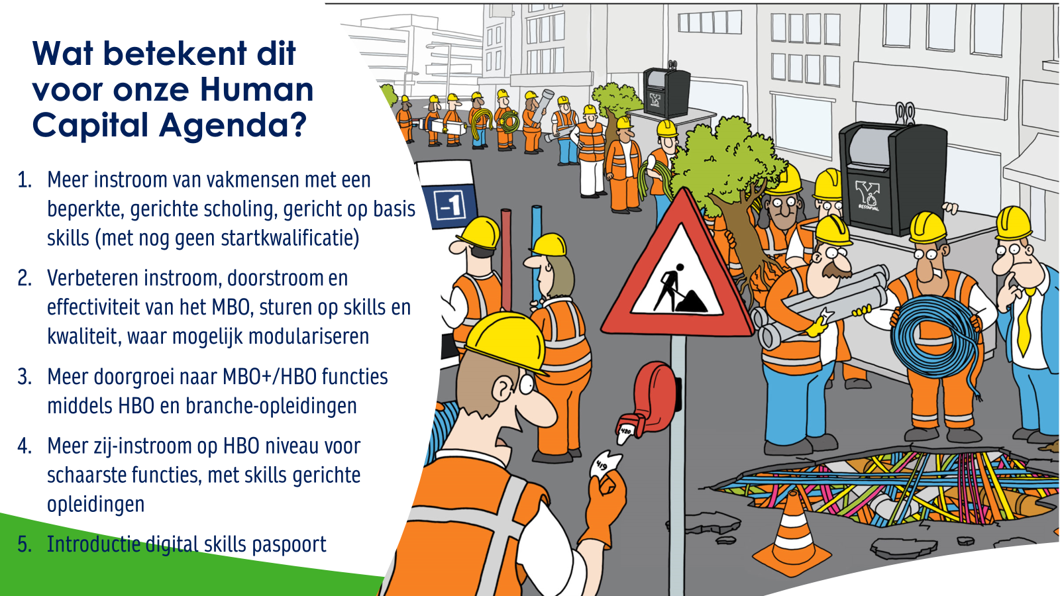
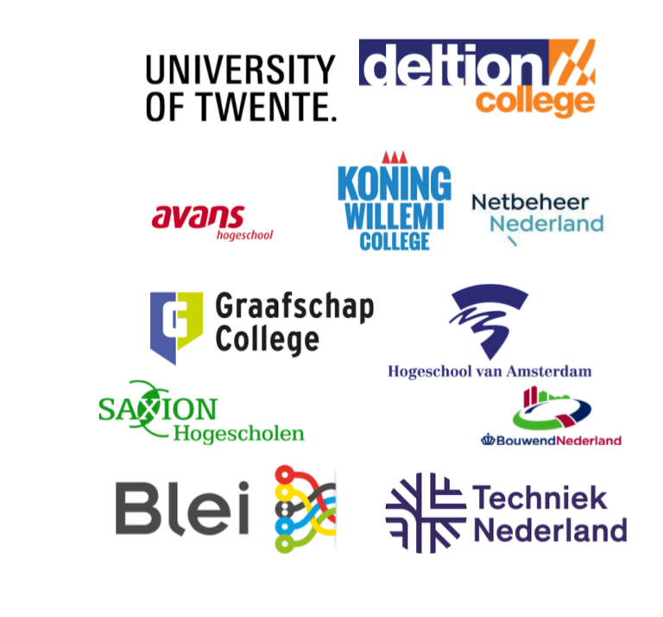
BoBo subsidie
Opleidingstraject Stroomversnelling
Samen werken aan meer en aantrekkelijker onderwijsaanbod voor de ondergrondse sector.. Het besluit of de overheid meebetaalt komt in september

Slide 27
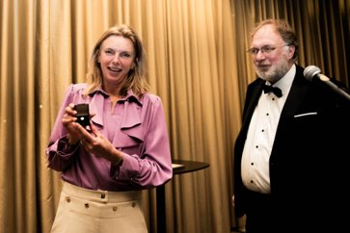
Vakgroepactiviteiten
1 november 2023: netwerkbijeenkomst 'Veilig werken aan kabels en leidingen' in Lopikerkapel
17 november 2023: ALV Vakgroep ONG (online)
1 februari 2024: nieuwjaars-/netwerkbijeenkomst 'de arbeidsmarkttransitie' in Bunnik
15 maart 2024 de Ledencontactdag in St Gerlach
De gebruikelijke, goed bezochte en nuttig bijeenkomsten van commissies, ledengroepen en bestuur
Bedrijfsbezoeken
De voortgangsrapportages over de uitvoering van het Jaarplan 2024 van de Vakgroep ONG

Slide 28
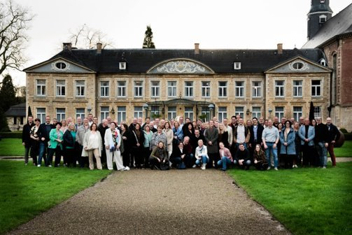
Vakgroepactiviteiten

Slide 29
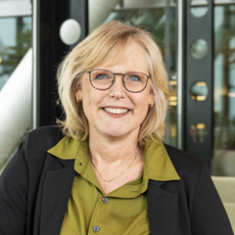
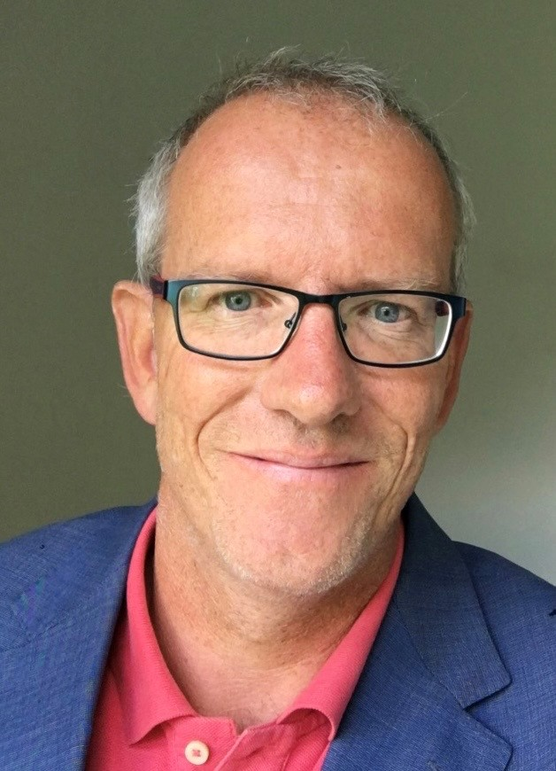
Versterking bureau-team Vakgroep ONG
Per 15 januari 2024 nieuwe collega Secretariaat, Ilse Feijtel
Per 21 mei 2024 nieuwe collega Hein-Bert Schurink, adviseur warmte- en watertransitie

Slide 30
Notulen ALV 17 november 2023

Slide 31
Presentatie Jarig Steringa (Gasunie)
'Visie op de gasinfra tot aan 20250'

Slide 32
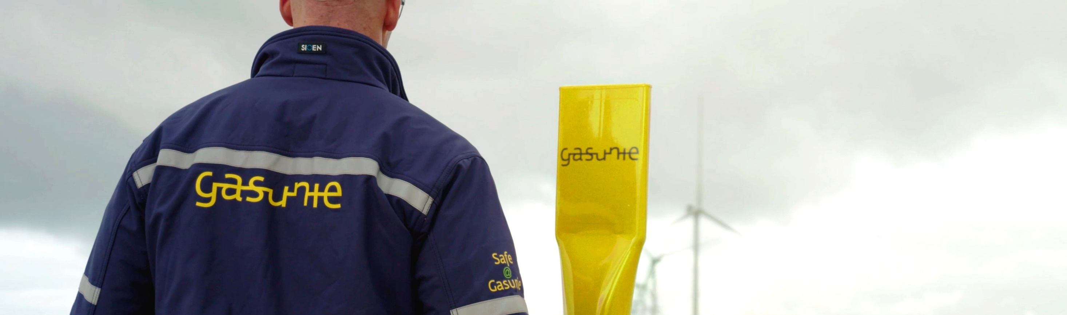
InfraVisie
Gasunie’s visie op de ontwikkeling
van de gasinfrastructuur tot 2050
Jarig Steringa
4 juni 2024

Slide 33
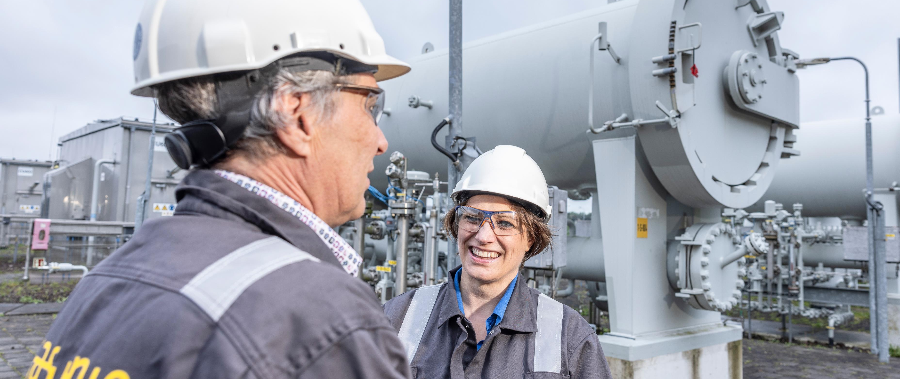
Hoe Nederland in de toekomst van duurzame energie te voorzien?

Slide 34
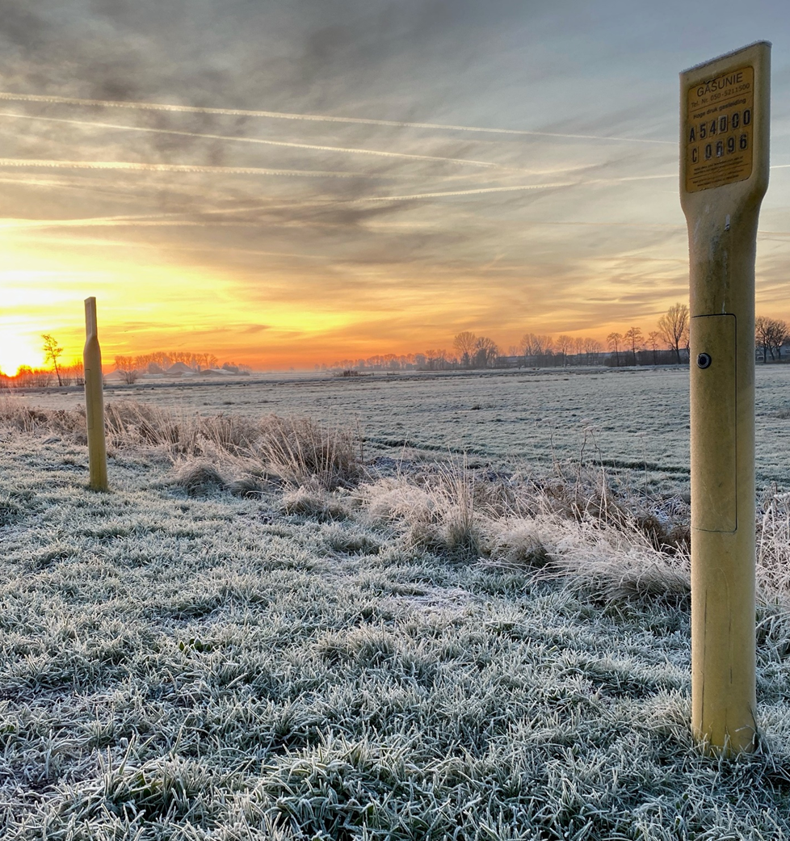
II3050: onze energievoorziening moet op de schop
  Het elektriciteitsnet wordt twee tot drie keer zo groot
  Het gastransportnetwerk blijft belangrijk
  - Eerst nog aardgas
  - Steeds meer waterstof en groen gas
  Transport van CO₂ (naar opslag) en warmte (naar huizen) neemt sterk toe
De infrastructuur van Gasunie speelt een centrale rol
  Voor energiezekerheid en betaalbaarheid
  Door koppeling met elektriciteit (‘systeemintegratie’)

Slide 35
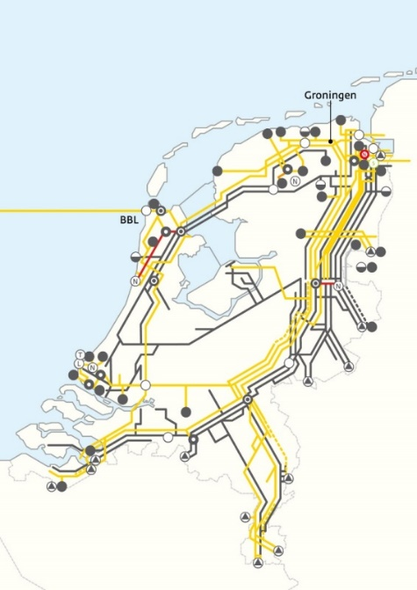
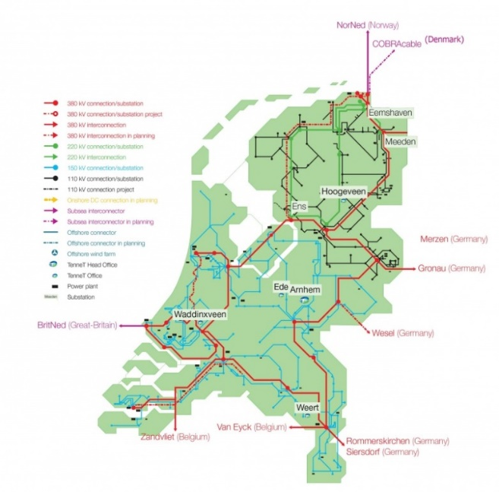


Zonder samenspel van elektriciteit en gas gaat het niet
TenneT transportnetwerk
Gasunie transportnetwerk
Het aardgasnetwerk heeft veel meer capaciteit dan het elektriciteitsnetwerk
80% van onze energie is in de vorm van gas
  In 2050 nog ca. 50%
Groen gas en waterstof nemen de plaats in van aardgas
Huidige piekcapaciteit: 20 GW
Huidige piekcapaciteit: 350 GW

Slide 36
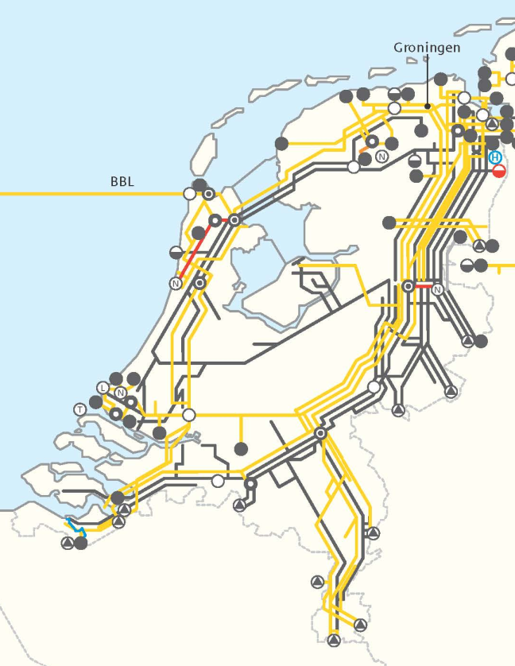
Huidige rol van Gasunie
Transport van aardgas in Nederland
- sinds 1963
Beheer van het gastransportnetwerk
- ca. 12000 km
Verbinding met omringende landen: import en export
- LNG in Rotterdam, Eemshaven
- leidingen naar Duitsland, België

Slide 37
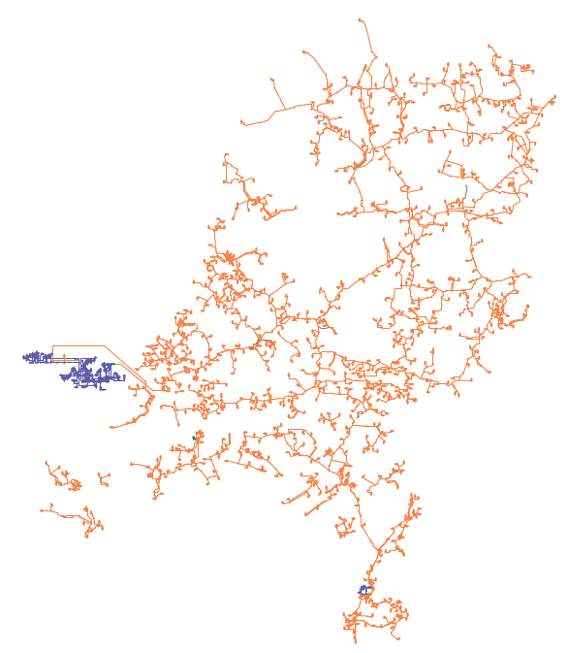
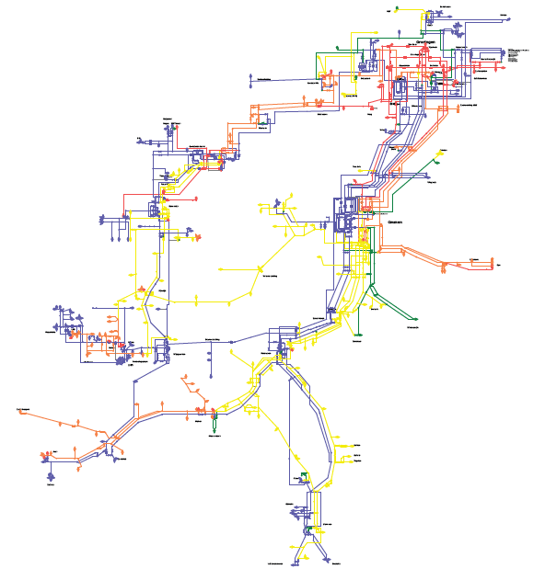
Infrastructuur Gasunie 2024
Landelijk transportnet (80 bar, 6000 km)
Regionaal transportnet (40 bar, 6000 km)

Slide 38
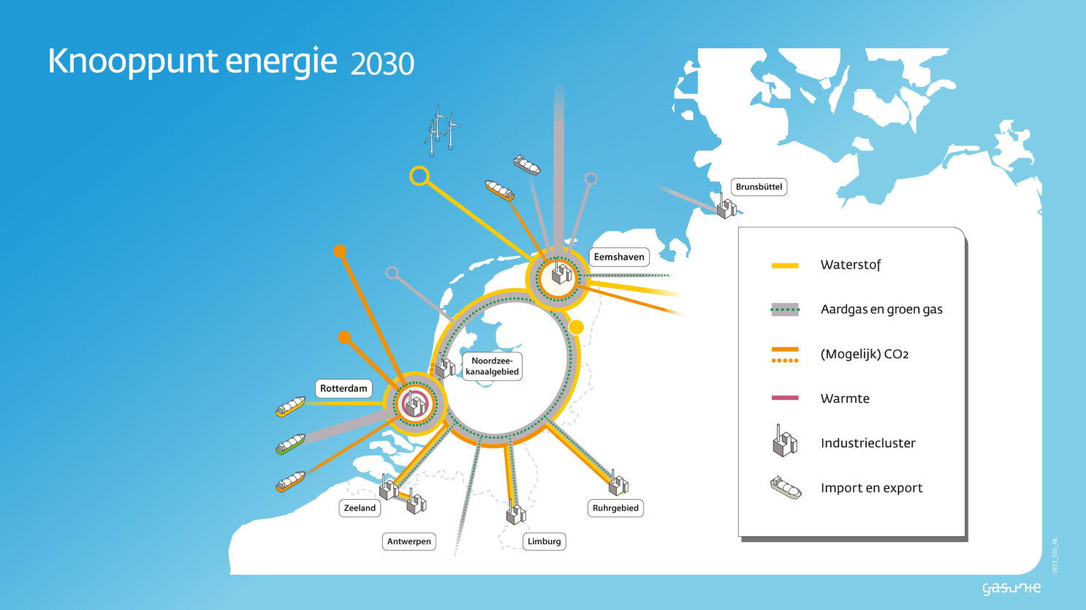

Slide 39


Slide 40

Gasunie’s infrastructuur
1. Robuust
Veel investeringen zijn nodig in alle II3050-scenario’s
Landelijk dekkend aardgasnetwerk blijft nodig tot 2050
Waterstofnetwerk verbindt industrie-clusters en opslag en breidt verder uit
2. Adaptief
Veel pijpleidingen liggen er al en kunnen worden hergebruikt of aangepast
Een pijpleiding kan snel worden gelegd

Slide 41

Netwerk aardgas en groen gas 2030

Slide 42

Netwerk groen gas 2050

Slide 43

Waterstofnetwerk 2030 en verder

Slide 44

Waterstofnetwerk 2050

Slide 45

Netwerk CO₂ 2030-2050

Slide 46

Warmtetransportnetwerken 2030-2050

Slide 47

Vijf redenen om nu
aan de slag te gaan
Opbouw van duurzame gassen om aardgas te vervangen
Waterstof in plaats van aardgas voor elektriciteitscentrales
Het ontsluiten van duurzame energie van de Noordzee
Het belang van grootschalige energieopslag
Transport van CO₂ naar opslag
in de Noordzee

Slide 48

De noodzaak van heldere keuzes
Tijdige ontwikkeling van infrastructuur
  Op land maar ook op zee
  Importterminals
  Opslag in cavernes en in lege gasvelden
Duidelijkheid van het rijk over financiering
Duidelijkheid over ruimtelijke ordening
Versnelling van procedures en vergunningen

Slide 49

We zijn begonnen

Slide 50
PAUZE
15:45 – 16:15 uur

Slide 51
Actuele ontwikkelingen BNL-breed door Jelmer Alberts of Guido van Tongeren

Slide 52

Diesel Motoren Emissie (DME)
Juni 2024

Slide 53
Aanleiding
28 december 2023 wordt door de Nederlandse Arbeidsinspectie (NLA) een brief gestuurd naar diverse branches in de bouw&infra sector met de boodschap:
  Vanaf 01-01-2024 gaan wij een verscherpt handhavingsbeleid voeren op DME:
    alle machines tussen 19-56kW moeten minimaal stage V motor hebben of een (retrofit) roetfilter met effectiviteit van minimaal 95%
    alle machines onder de 19 kW moeten sowieso een (retrofit) roetfilter met effectiviteit van minimaal 95% hebben- ook stage V. Dit omdat de uitstoot DME ook voor stage V voor deze type machines te hoog is.
  Vanaf 01-01-2030 moeten alle machines onder de 56 kW Zero Emissie (ZE: electrisch/waterstof)- en als dat niet kan emissiearm (benzine/gas) zijn.
  Wijkt af van SEB op punt eis roetfilters: dit omdat DME een kankerverwekkende stof is en voor deze stoffen geldt in principe dat blootstelling zo laag mogelijk (liefst nul) moet zijn. Dus verschil tussen milieu-mens eisen.
  Brief was eigenlijk bedoelt voor de kabel&leidingsector (niet alleen telecom)

Slide 54
Vervolg- veel vragen/onrust/feedback uit sector
Sector werd overvallen door de brief- geen afstemming van te voren
Veel vragen- brief was niet duidelijk-voor wie nu bedoelt, moeten alle machines vanaf 1-1-20230 elektrisch?
Ook veel feedback uit sector: roetfilters niet altijd leverbaar, op sommige machines kan geen roetfilter, ZE-machines 2-4 keer zo duur, gebrek laadinfrastructuur
Leveranciers zagen hun orders gecanceld
Verschillende branches: bij elkaar gekomen en actie richting NLA
Eind februari gesprek met NLA. Afspraak dat er een verduidelijking kwam die branches opstelden en dan NLA akkoord/instemming hierop.
April brief met verduidelijking naar de NLA vanuit branches
Mei: NLA kon hier niet mee in stemmen: NLA gaf aan: wij komen zelf met verduidelijking op onze website in de vorm van Q&A
Half mei: nieuw gesprek met NLA; wij willen duidelijkheid- kunnen niet wachten totdat er website komt

Slide 55
Huidige stand van zaken- ga aan de slag met DME!
Laatste gesprek NLA (mei):
  Voor kankerverwekkende stoffen geldt de STOP-strategie: Substitutie (vervangen ZE), Technische maatregelen (roetfilters), Organisatorische maatregelen (zo min mogelijk werknemers blootstellen), Persoonlijke beschermingsmiddelen (adembescherming)
  Arbobesluit: als het technisch mogelijk is dan moet je vervangen- ongeacht financiële consequenties
  Conform bovenstaande moet je dus aan de slag:
    Ga inventariseren welke machines je hebt en in welke situaties hoogste blootstelling
    In principe eerste stap: kan je vervangen door ZE, zo nee dan onderbouwen en dan is stap erna roetfilter, kan dat niet dan volgende stap van de STOP-strategie
    Als je iets niet kan doen dan moet je dat onderbouwen.
    Kortom stel een RI&E DME op en maak een plan van aanpak. Breng in kaart welke maatregelen je neemt, neem dit serieus en pak de regie. Start met vervangen oude machines en situaties met hoogste blootstelling.
  Afgesproken dat NLA & branches gezamenlijk communicatie& informatie rondom DME gaan oppakken

Slide 56
Hoe marsmannetjes bijdragen aan de opbouw van de collectieve warmte-
Door Peter Blesgraaf

